Slide 1

Simulation als Kundennutzen
Finite Elemente Berechnung von Werkstücken und Werkstückhaltern
zur Optimierung der Bearbeitungsergebnisse

Slide 2
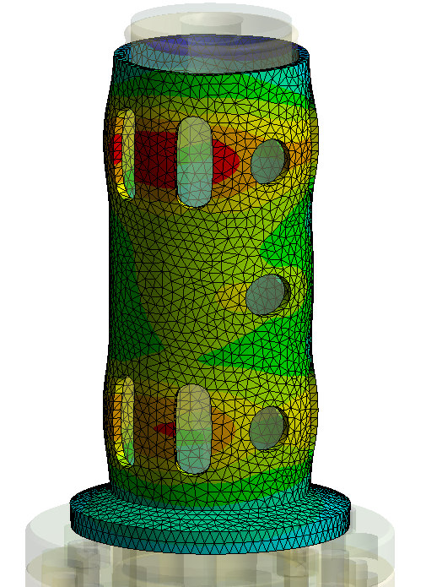
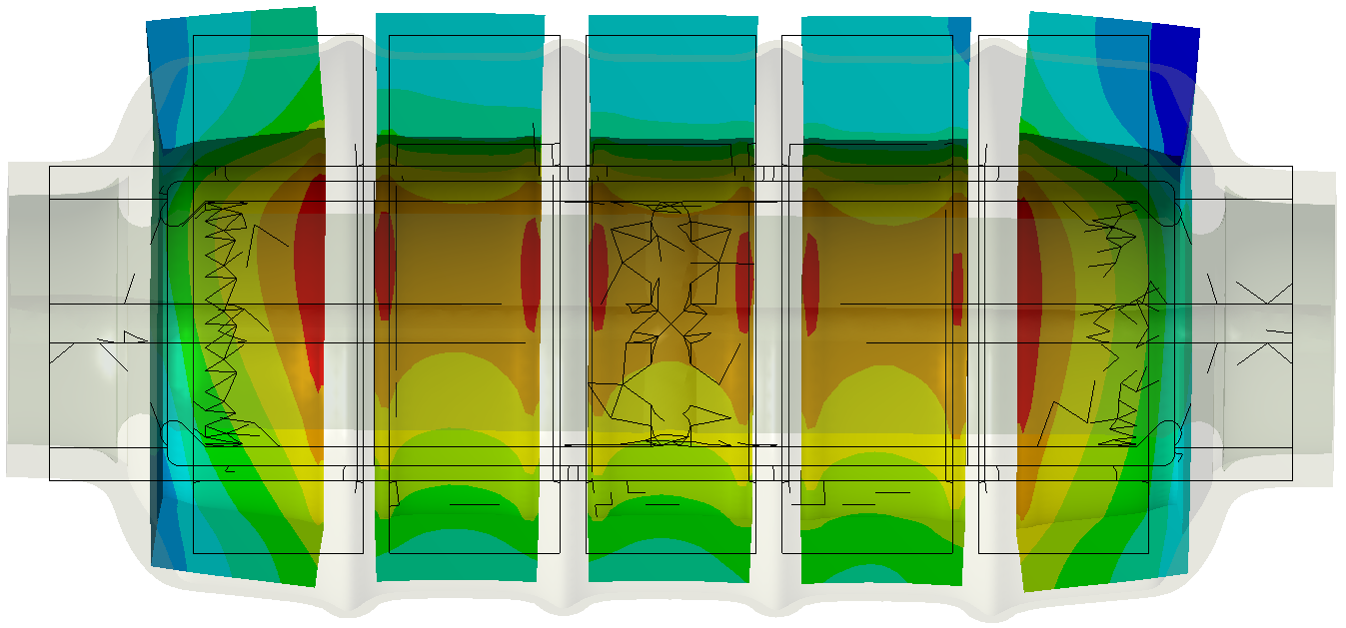
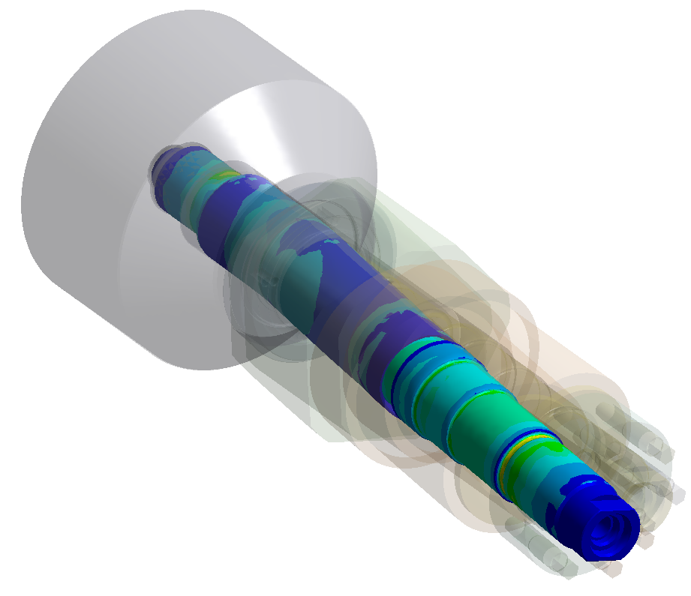
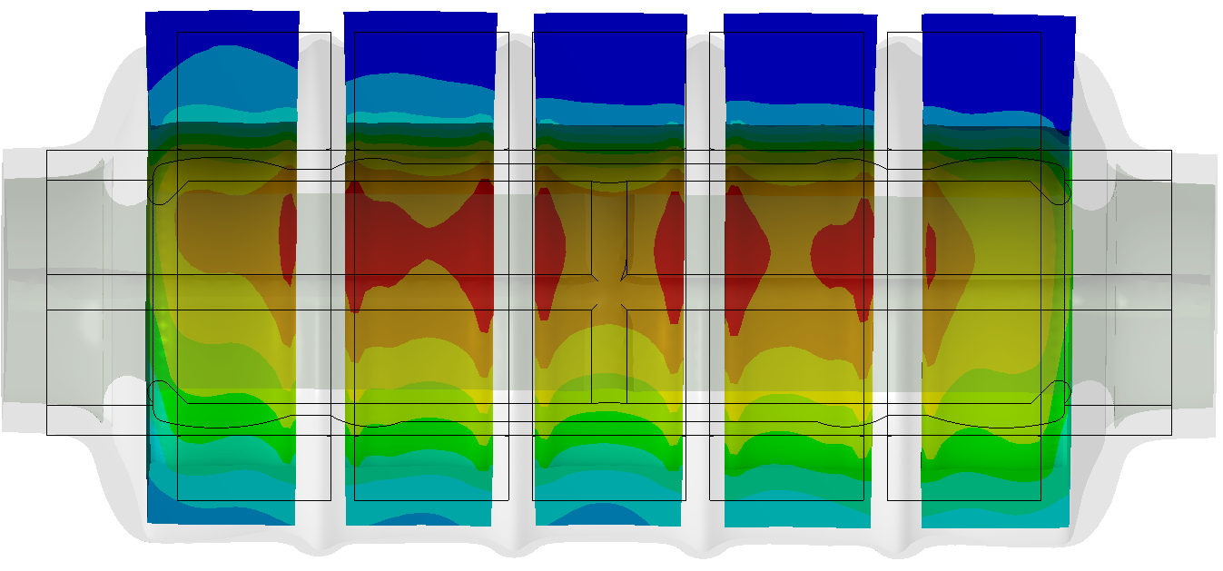
Simulation als Kundennutzen
Filigrane Werkstücke | Verformung des Werkstücks unerwünscht | Beanspruchung der Maschinenelemente
Berechnung der Werkstückverformung | Optimierung der Werkstückverformung | Festigkeitsberechnung bei Betriebslast als Machbarkeitsanalyse

Slide 3
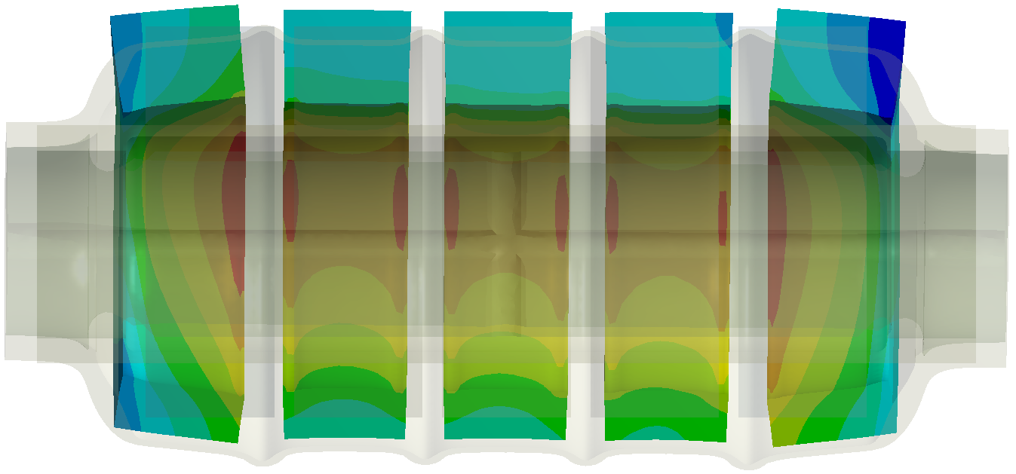
Simulation als Kundennutzen
Anwendungsbeispiel – Spannung mehrerer Werkstücke
Initialberechnung:
Verformung des Werkstücks mit konventionell
ausgelegter Innenkontur.
Ergebnis:
Werkstücke werden teilweise stark verkippt.
Optimierung der Dehnkammer Innenkontur
hilft, die Werkstücke homogener zu belasten

Slide 4
Simulation als Kundennutzen
Anwendungsbeispiel – Spannung mehrerer Werkstücke
Optimierung:
Anpassung der Innenkontur zur Minimierung
der Werkstückverformung.
Ergebnis:
Verkippung der Werkstücke stark reduziert,
deutlich bessere Bearbeitungsergebnisse
möglich

Slide 5
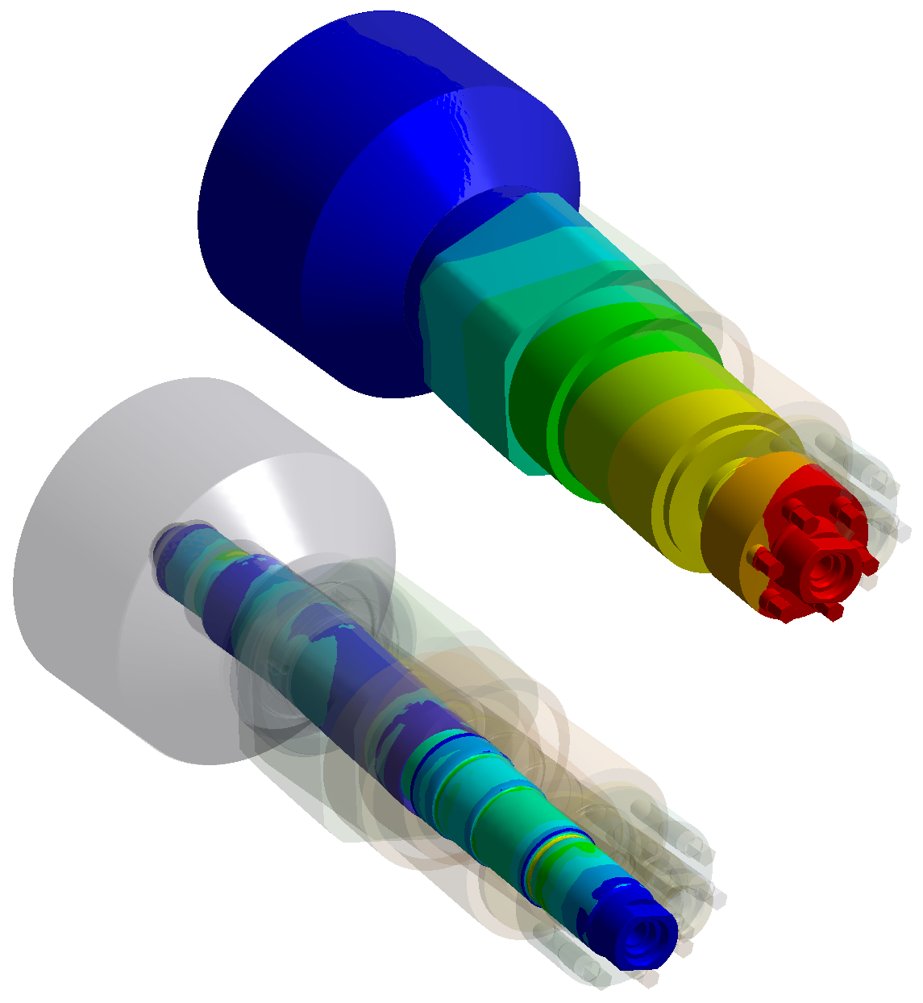
Simulation als Kundennutzen
Anwendungsbeispiel – Machbarkeitsanalyse bei hoher Bearbeitungskräfte
Berechnung
Belasten des Dehnspannwerkzeugs inklusive
Werkstück mit den Prozesskräften.
Bei Bedarf iterative Optimierung des Dehnspann-
werkzeugs
Ergebnis:
Optimierter Vorentwurf, der den Umgebungs-
bedingungen standhält

Slide 6
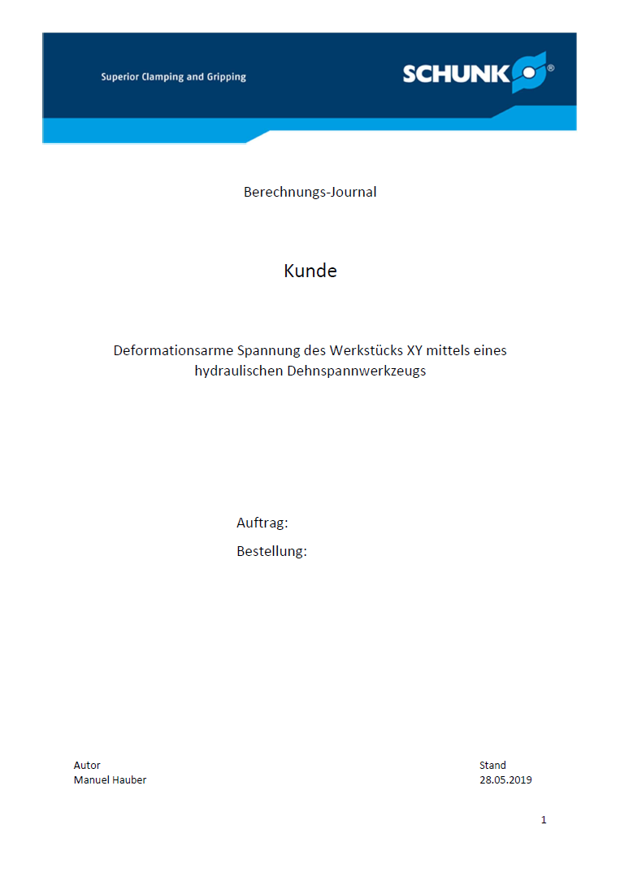
Berechnungs-
Journal
Deckblatt

Slide 7
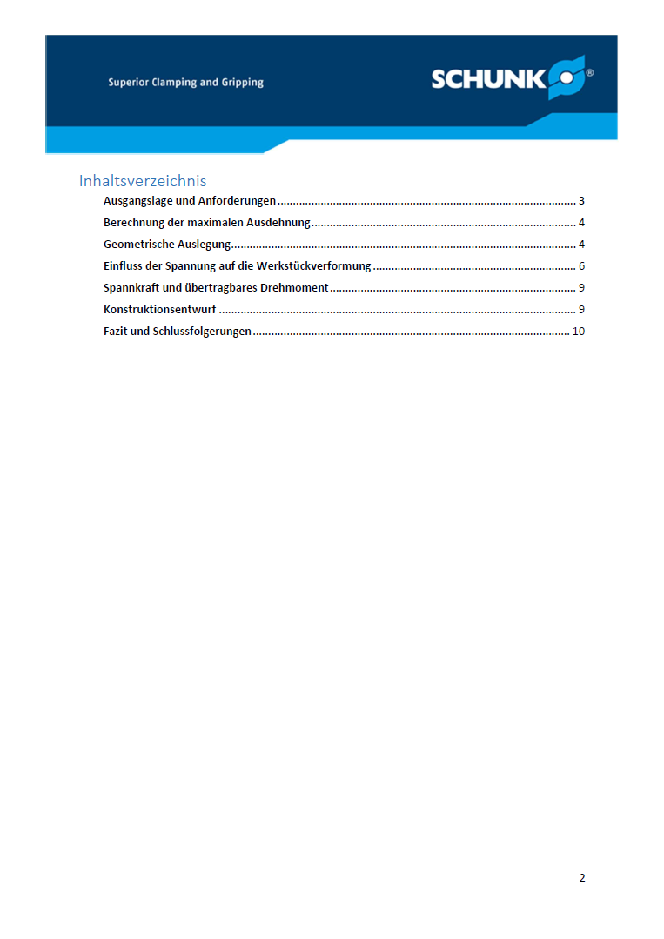
Berechnungs-
Journal
Inhaltsverzeichnis

Slide 8
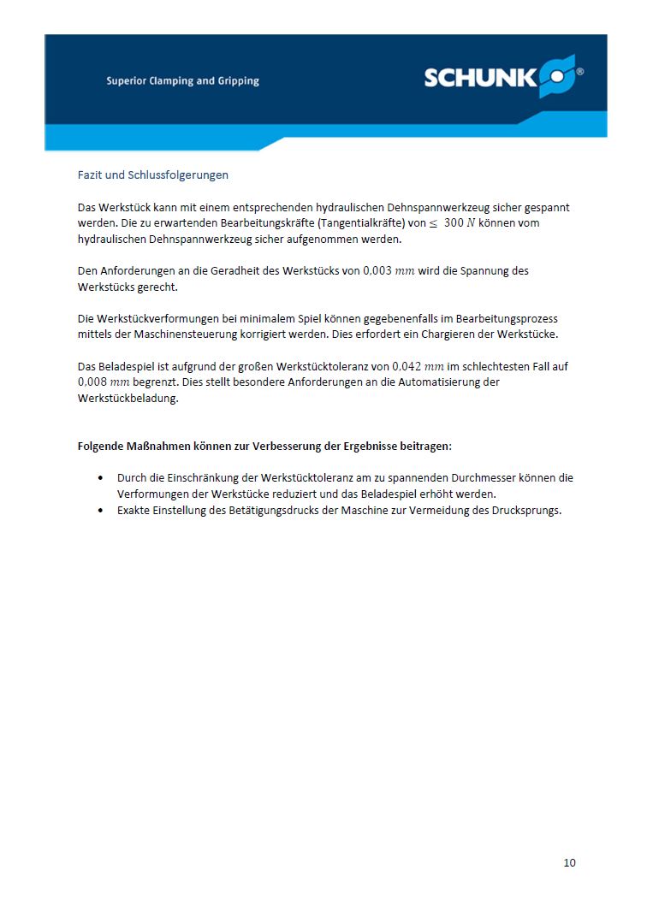
Berechnungs-
Journal
Fazit

Slide 9
Simulation als Kundennutzen
Mögliche Berechnungsarten
Exakte Angabe der Werkstückverformung
Optimierung Werkstückverformungen
Ermittlung von Spannkräften und Drehmomenten spezieller Werkstücke
Verhinderung einer Werkstückbeschädigung durch Berechnung der überlagerten Kräfte von Spann- und Bearbeitungskräften auf das Werkstück
Berechnung der Belastung durch Prozesskräfte auf das System Werkstückhalter – Werkstück
Berechnung und Optimierung von Eigenfrequenzen
Schwingungsdämpfung

Slide 10
Kundenergebnisse
Voruntersuchungen ab ca. 2.5 T€
Konstruktionsbegleitende Simulationen ca. 8 T€
Maschinenbelastung aufwandsabhängig (Bsp. 3 ca. 18 T€)

